Slide 1
Sample code說明

Slide 2
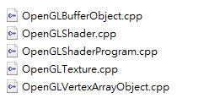
需要修改的檔案
只需修改與OpenGL相關的code，包含以下五個檔案，圖片、.obj檔不用自己寫讀檔的code。

Slide 3
需要修改的地方
所有的 //Fill in the blank
將與此步驟相關的OpenGL函式填入
可能會用到id之類的變數，可以在同名的.hpp檔找到

Slide 4
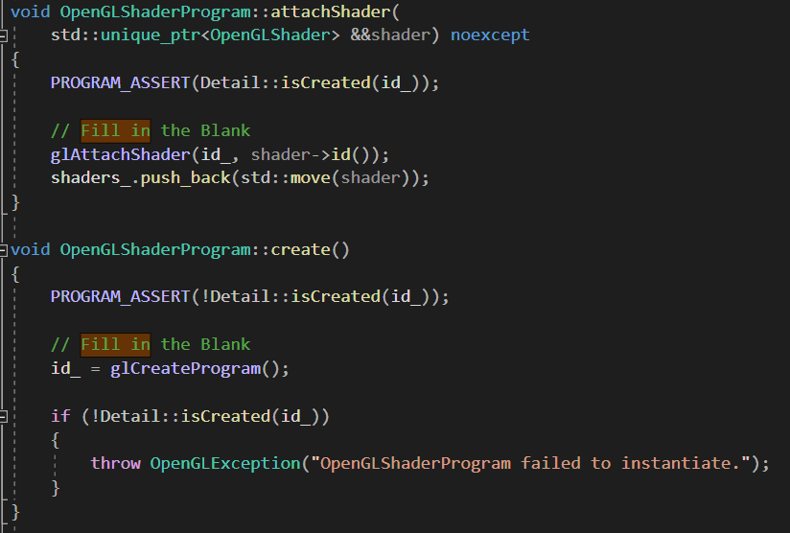
修改範例(OpenGLShaderProgram.cpp)

Slide 5
可以參考的資料
OpenGL Rendering Pipeline Code.pptx
https://learnopengl.com/

